Slide 1
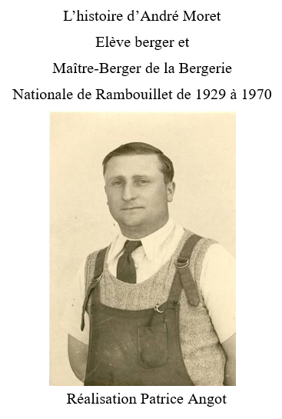
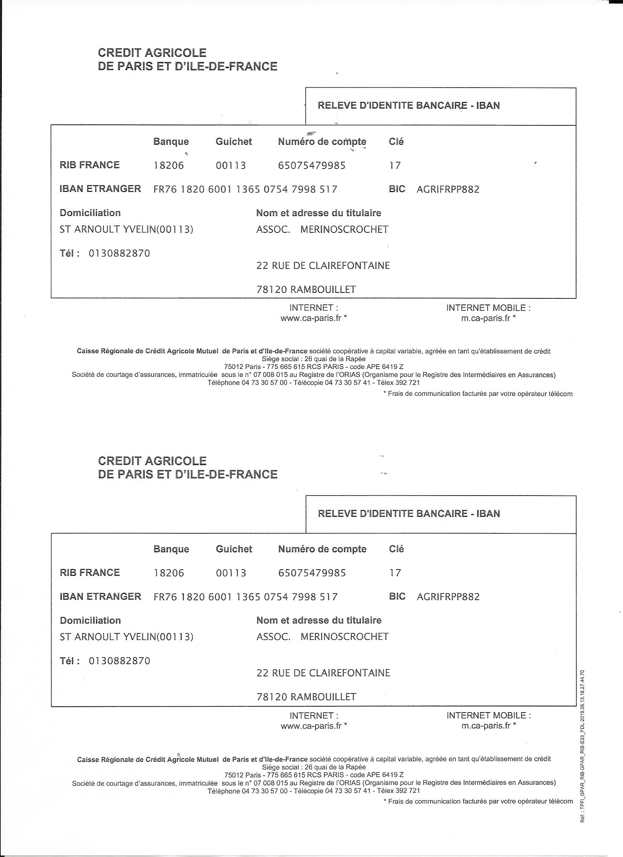
Association merinoscrochet
BON DE COMMANDE
Pour réservation du livre en précommande
Adresse mail : merinoscrochet@gmail.com
Téléphone 06 27 12 75 69
Adresse : Angot Patrice, Association merinoscrochet, 22 rue de Clairefontaine 78120 Rambouillet.
QT _______ Montant total___________euros Frais de livraison inclus
Adresse de livraison:
………………………………………………………………………………………………………………………………………………………………………………………………………………………………………………………………………………………………………………………………………………………………………………………………………………………………………………………………………………………………………………
Règlement par chèque à l’ordre de merinoscrochet, ou par virement bancaire.
Prix du livre………………..18,00 euros TTC
Frais de livraison…………..6,00 euros
Tarif poste lettre verte.
Le montant des frais de port évolue en fonction de la quantité achetée.

Slide 2
Information pour les acheteurs
C’est au contact du Maître-Berger André Moret que 3.736 élèves ont appris les gestes et les soins aux brebis et aux agneaux. Toute la grande fierté de ce Maître-Berger humaniste et volontaire résidait dans un troupeau bien tenu et par ses qualités. André Moret avait la responsabilité de plusieurs troupeaux, comme il aimait à le dire : « J’aime mes mérinos, et mes élèves bergers qui s’investissent totalement dans la vie naturelle du berger ».
Maître-berger de 1935 à 1970, André Moret incarne l’esprit de la Bergerie nationale de Rambouillet. Ouvert à toutes les innovations techniques et à toutes les expériences scientifiques, il a apporté un savoir-faire incomparable à l’institution. Il est Le berger par excellence.
Patrice ANGOT
Ce livre lui est consacré. Il retrace sa vie et, à travers elle, celle des bergers et de leurs bêtes. Il rappelle aussi l’histoire de la Bergerie Nationale de Rambouillet par des documents rares rassemblés par un rambolitain passionné et investi, Patrice Angot. Voilà, un ouvrage fortement documenté qui met un coup de projecteur sur le métier de berger en retraçant la vie du Maître-Berger, André Moret. Un homme de labeur et d'honneur, un humaniste, philosophe à ses heures et passionné par ses moutons. Il a passé sa vie à former des milliers d'élèves bergers à la Bergerie Nationale de Rambouillet. Un lieu qu'il a symbolisé ! Patrice Angot a rassemblé témoignages, photographies, anecdotes, articles de Presse pour en faire un roman de vie que le lecteur se plait à parcourir... La découverte de cet homme et des Mérinos est d'une richesse rare !
Georges GRARD
La maquette PDF du livre (format 15 x 21 environ 200 pages) faite par une professionnelle pour le mettre en production a un coût de 1750,00 euros TTC et la production des 300 livres autour de 2160,00 euros TTC. Le fait de mettre le livre en précommande me permettra d’avancer la trésorerie pour lancer l’édition et livraison. A réception des sommes, vous serez informés de la date de production, de la date de livraison fournisseur et la date dans votre boite aux lettres. Merci pour votre confiance.
André Moret
Maître-Berger
À La Bergerie Nationale de Rambouillet
Réalisation Patrice ANGOT
2 années de recherches

